Slide 1
как мы добились нуля ошибок по итогам интеграционных тестов
Максим Плавченок
Maxim.Plavchenok@bercut.com
bercut.com
info@bercut.com

Slide 2
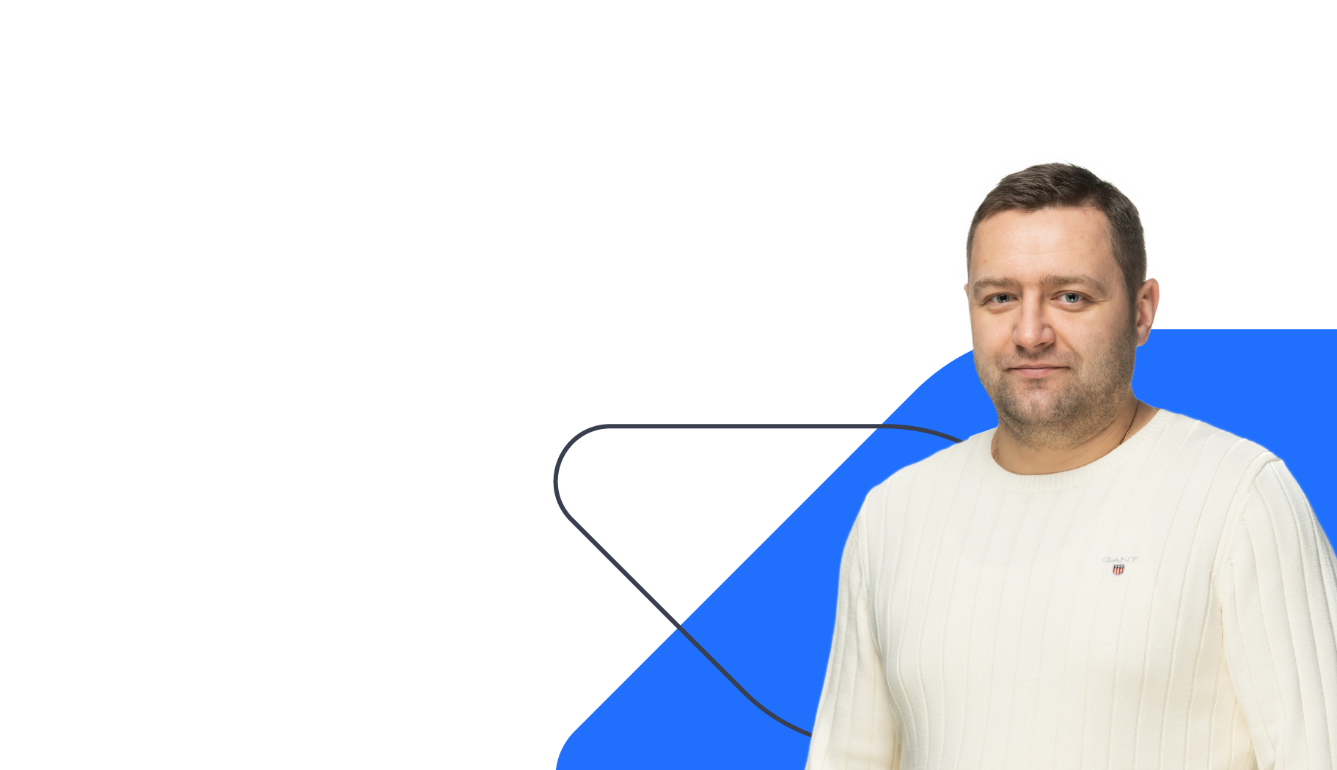

обо мне
Максим Плавчёнок
с 2002 года в ИТ/телекоме
начинал инженером в отделе техподдержки
сейчас руковожу отделом интеграционного тестирования в Bercut
Notes:
Здравсвуйте! Меня зовут Максим Плавченок, работаю в компании Bercut, занимаюсь интеграционным тестированием.
В отрасли IT/Telecom я с 2002 года. Начинал инженером отдела технической поддержки и сейчас являюсь руководителем отдела интеграционного тестирования.
прошел путь от инженера дежурной смены до руководителя направления

Slide 3
Bercut в цифрах
1000+
инсталляций
по всему миру
полный стек BSS для решения бизнес-задач операторов связи и сервис-провайдеров
310млн+
абонентов пользуются
нашими решениями
уникальные бизнес-решения
с быстрым time to market
для операторов связи
уровня Tier X
25 лет
развития экспертизы
и расширения рынков
высокодоходные VAS-продукты для сегментов
B2С и B2B
Notes:
Bercut – компания 25 работает на рынке IT/телеком . Расположена в СПб.
Решения Беркут – высокопроизводительные системы которые стоят под многомиллионной абонентской нагрузкой
Основной продукт это биллинговая система

Slide 4
cтруктура доклада
Про релизы
Первый шаг
Главный инструмент
Экспертиза
документируем и обучаем
работаем с командой
Notes:
1 мин
Я расскажу о том какой путь мы с командой прошли за 2.5 года работы
Какие проблемы испытывали на старте работ
Как начали с проблемами бороться
Про стенды , накопление экспертизы , работу с документацией и командой
=прошло 1 минута

Slide 5
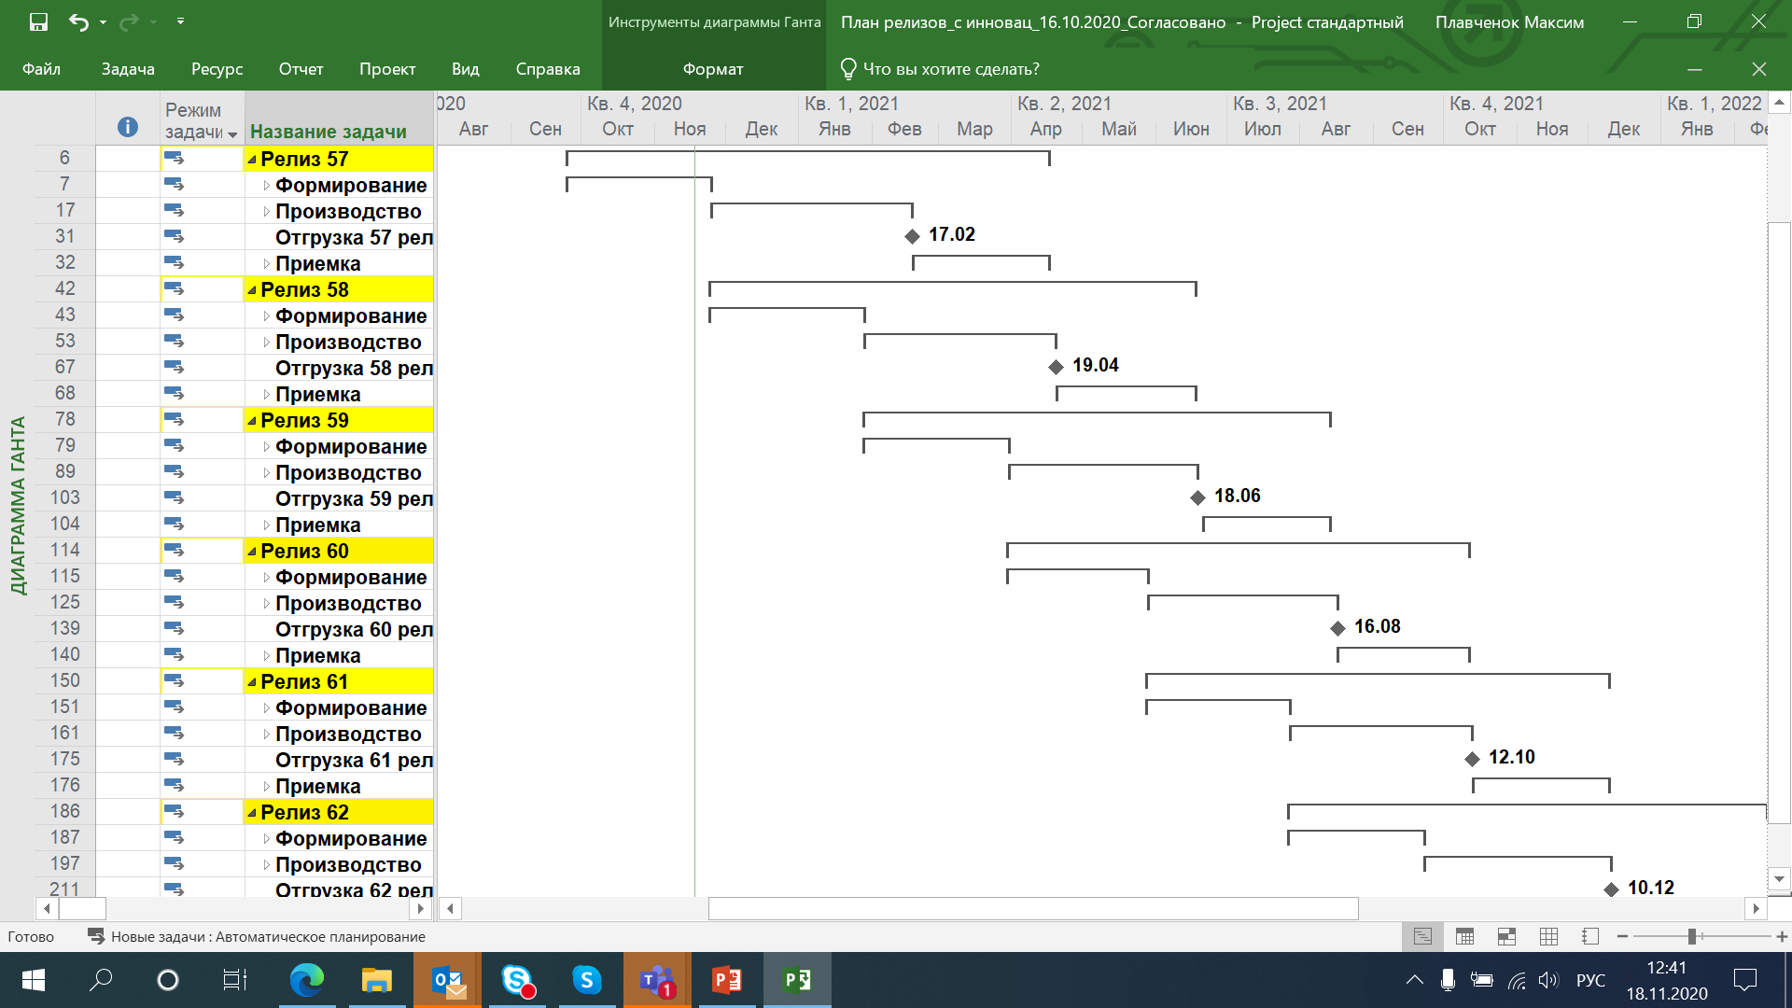
Про релизы в Bercut
Notes:
2 мин
Несколько слов о процессе нашей работы, чтобы быть в контексте + работаем по Waterfall – водопадная модель производства. + Все классические Этапы присутствуют: аналитика → разработка+функциональное тестирование → интеграционное тестирование+описание → приёмка у заказчика → релиз на прод. Доклад посвящен именно этапу интеграционного тестирования, изначально его не было в процессе , введен 2.5 года назад.
На каждый этап время нормировано, исчисляется неделями 2-3, чтобы уложиться в общий срок передачи софта
+ даты передачи релизов заказчику известны заранее, т.к. на стороне заказчика есть приемка как часть общего сквозного процесса выпуска ПО у нас 6 релизов в год
=Прошло 3 минут

Slide 6

почему релизы — это (часто) проблема
T2M не устраивает бизнес-заказчика
Notes:
3 минуты
«основной наш продукт биллинг, и нашим конечным пользователям (абонентам Теле2) очень важно, чтобы фичи доезжали вовремя и без багов, иначе для нас это риск потерь, как финансовых, так и репутационных». «У нас была проблема: мы доставляли новую функциоанльность медленнее, чем хотелось; в том числе из-за ошибок в нашем софте» T2M – основной показатель который интересует заказчика. Он считается от момента формирования бизнес-требований до запуска системы в продуктив.
Мы понимали что долгий T2M находится в прямой зависимости от качества - ошибки мешают нам быстро запускаться
Мы стартовали деятельность когда бизнес-приемка на стороне заказчика уже была организована и находила ошибки
Тайминг на наш этап работ ограничен 3-мя неделями.
= прошло 5 мин

Slide 7
cтруктура доклада
Про релизы
Первый шаг
Главный инструмент
Экспертиза
документируем и обучаем
работаем с командой
Notes:
1 мин
Я расскажу о том какой путь мы с командой прошли за 2.5 года работы
Какие проблемы испытывали на старте работ
Как начали с проблемами бороться
Про стенды , накопление экспертизы , работу с документацией и командой
=прошло 1 минута

Slide 8
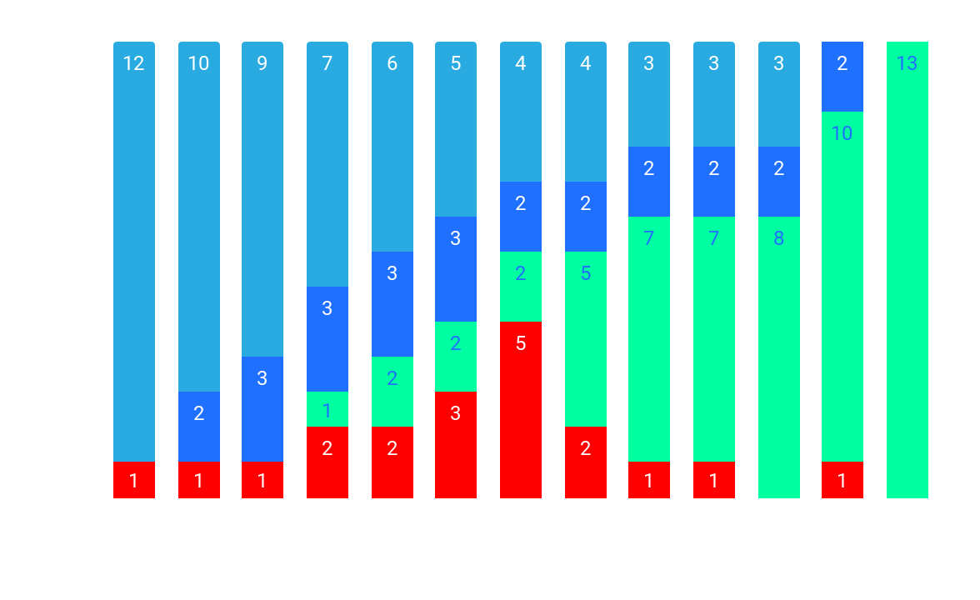
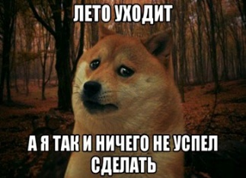
что делать, если времени на тестирование не хватает
19.10.20
20.10.20
21.10.20
22.10.20
23.10.20
24.10.20
25.10.20
26.10.20
27.10.20
28.10.20
29.10.20
30.10.20
31.10.20
не пройдено
количество кейсов
в работе
пройдено успешно
пройдено с ошибкой
Notes:
Начали , сформировали команду. Получили кейсы и попробовали их пройти в запланированный срок.
В начале пути мы регулярно не успевали протестировать ПО в срок. Проблема – парализованы поддержкой следующего за нами этапа – т.е. бизнес-приемки
Мы были в замкнутом кругу: отдали ПО - отвлекались на поддержку – не успевали начать тестирование следующего релиза по плану – отдавали следующий релиз с задержкой - снова отвлекались на поддержку
Начать тестировать вовремя не могли. Работали на выходных и по ночам.
Чтобы выйти из замкнутого круга Придумали «вахтовый метод» : мы поделились на 2 группы. Назвали их четными и нечетными релизами. Теперь наш цикл стал таким: тестирование-поддержка-тестирование
Т.е. каждая команда тестировала релиз и его же и поддерживала, давая возможность второй команде начать вовремя работу над следующим релизом.
Нам такой подход помог начать работать над плановыми задачами вместо доделывания хвостов.
Очень рекомендуем. В нашем случае сработало и мы действительно начали тестировать тот релиз, что планировали
= прошло 7 минут

Slide 9
cтруктура доклада
Про релизы
Первый шаг
Главный инструмент
Экспертиза
документируем и обучаем
работаем с командой
Notes:
1 мин
Я расскажу о том какой путь мы с командой прошли за 2.5 года работы
Какие проблемы испытывали на старте работ
Как начали с проблемами бороться
Про стенды , накопление экспертизы , работу с документацией и командой
=прошло 1 минута

Slide 10
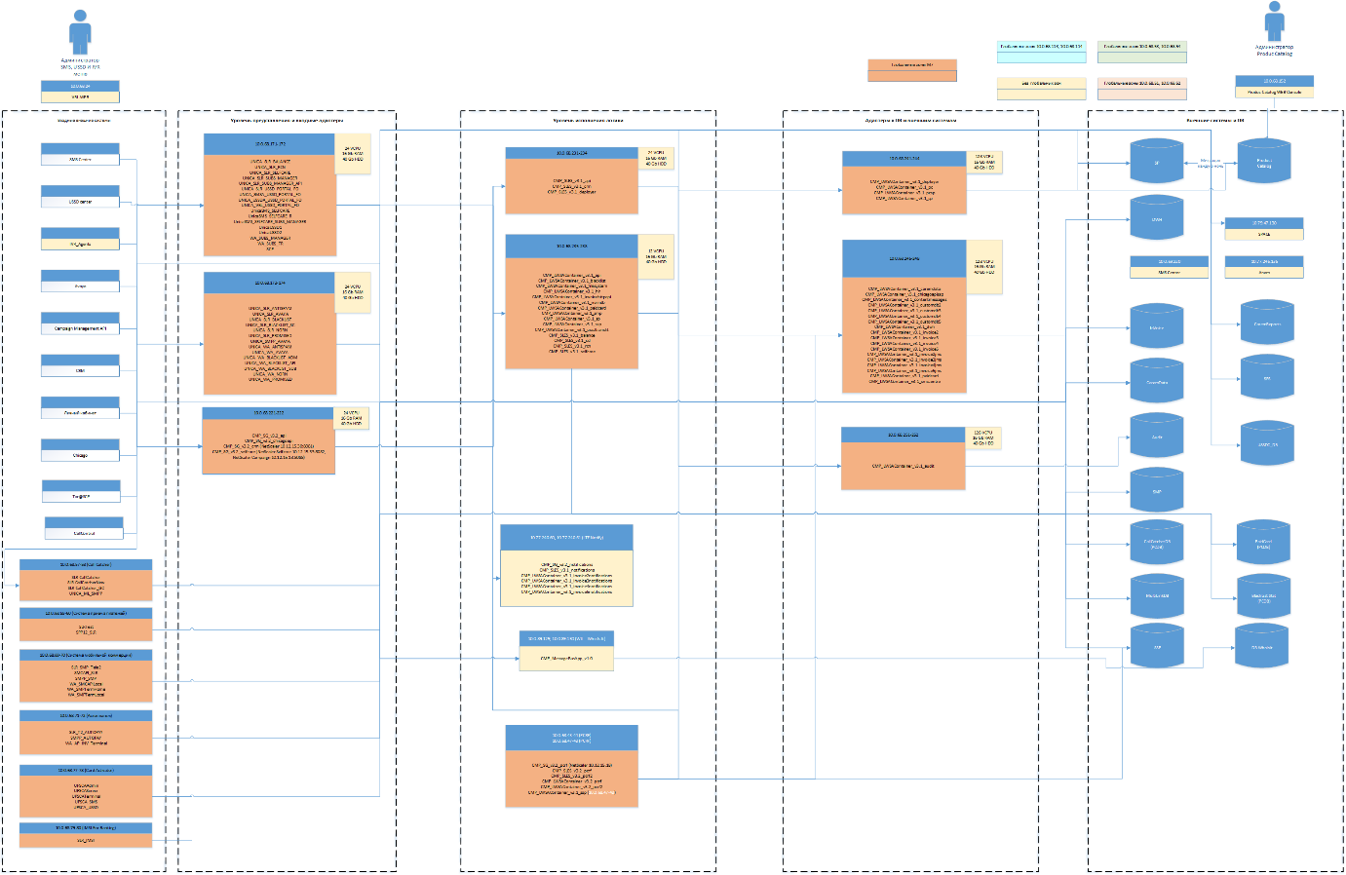
особенности тестовых стендов в телекоме
Notes:
Основной инструмент работы – стенд. На слайде его схема.
Наш стенд , в телеком отрасли , имеет особенности - Он состоит из множества систем, многие из которых не нашего производства. На слайде каждая строчка в квадратике – отдельная система.
Основные этапы создания стенда: развернуть необходимые системы → обеспечить их правильную связность и роутинг (это отдельный скилл, как сделать так чтобы настоящие звонки поступали на тест) → настроить функциональность (это самая востребованная и ценная часть)
Мы радостно выдохнули когда первый наш стенд заработал, но… это было только начало

Slide 11
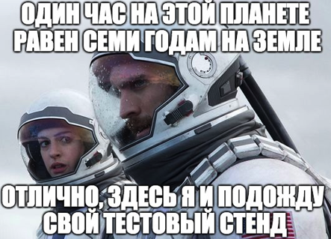
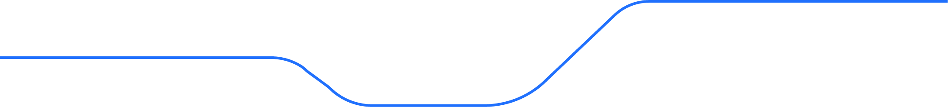
особенности тестовых стендов в телекоме
стояли в очереди за одним стендом
10 стендов делать долго…
Notes:
Выяснилось что с одним стендом мы не можем параллелить работу наших тестировщиков.
Команда состоит из ~10 человек между которыми распределены тесты. Планируется что за счет параллельной работы мы уложимся в тайминг.
Но на деле мы стоим в очереди друг за другом. Почему?
Практически каждый абонентский кейс в нашем случае выглядит так: заплатили денег на счет (например 5-го числа) → пришло уведомление о том что через 2 дня будет списана абонплата (например 28-го числа) → через 2 дня списана абонплата.
Времени мало, каждый тест надо прогнать многократно, и чтобы быстро пройти этот цикл мы переводим время на БД (используем СУБД Oracle). Если я перевожу время Тесты коллег ломаются что приводит к образованию живой очереди.
Конечно мы быстро решили делать столько копий стенда, сколько у нас людей. И это привело к тому что 10 копий нашего стенда мы готовили к настройкам несколько недель.

Slide 12
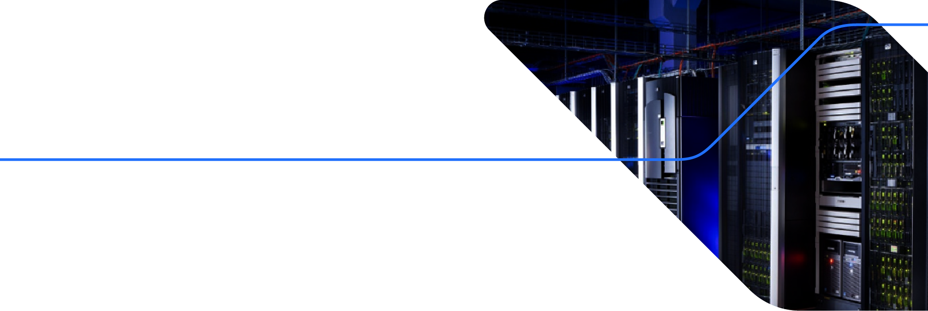
особенности тестовых стендов в телекоме
…сократить время подготовки поможет автоматизация
тратим время на настройку ПО, а не сбор стенда
Notes:
2 мин
Тут настало время автоматизации подготовки стендов
«распареллелили создание : БД через снапшоты, окружение через копирование VM, обновляем софт через Jenkins. Раньше тратили на это примерно 2 недели, сейчас день.
Такая работа позволила нам концентрироваться на этапе настройки ПО – на полезной работе, а не сборке самого стенда.
=прошло 12 минут

Slide 13
cтруктура доклада
Про релизы
Первый шаг
Главный инструмент
Экспертиза
документируем и обучаем
работаем с командой
Notes:
1 мин
Я расскажу о том какой путь мы с командой прошли за 2.5 года работы
Какие проблемы испытывали на старте работ
Как начали с проблемами бороться
Про стенды , накопление экспертизы , работу с документацией и командой
=прошло 1 минута

Slide 14

решаем проблему нехватки экспертов
экспертиза копится сама по себе, если избегать текучки
из вариантов «спроси у коллеги» или «разберись сам» выбираем компромиссный
чтобы меньше зависеть от коллег, выращиваем внутренних экспертов
Notes:
внутренние эксперты
Экспертиза растет естественным образом если избегать текучки
В условиях ограниченного времени часто бегаем к разработчикам и аналитикам. Можем задавать одни и те же вопросы разными людьми и не распространять полученные знания внутри команды. Расстраиваются те, к кому мы бегаем.
Вводим роли внутренних экспертов чтобы этого избежать . Просто проголосовали и сказали – эти люди в нашей команде разбираются в системе лучше всех. Ввели правила
Есть вопрос – сначала иди к внутреннему эксперту
Если внутренний эксперт не знает – вместе идем к внешним экспертам

Slide 15
cтруктура доклада
Про релизы
Первый шаг
Главный инструмент
Экспертиза
документируем и обучаем
работаем с командой
Notes:
1 мин
Я расскажу о том какой путь мы с командой прошли за 2.5 года работы
Какие проблемы испытывали на старте работ
Как начали с проблемами бороться
Про стенды , накопление экспертизы , работу с документацией и командой
=прошло 1 минута

Slide 16
документируем и обучаем
проблема
что мы делаем:
если документации много, её не читают (или читают только Setup Guide)
не только пишем доку, но и обучаем пользователей
собираем команду оперативного реагирования
синхронизируем работу технических писателей, преподавателей и тестировщиков
Notes:
Проблема:
К софту предъявляются треблвания по скорости разработки и гибкости настройки – в итоге софт сложный, его сложно настраивать. Плюс система с длительной историей. — если документации много, а времени мало, документацию не читают (или читают только один самый важный документ Setup Guide)
Что мы делаем:
— у нас есть специализация : специалисты по обучению, писатели,
— не только пишем документы, но и обучаем пользователей (WS) — собираем под это дело сборную команду оперативного реагирования Вывод: вместе комбинированный подход работает лучше документы + обучение + оперативный диалог
= прошло 18 мин

Slide 17
cтруктура доклада
Про релизы
Первый шаг
Главный инструмент
Экспертиза
документируем и обучаем
работаем с командой
Notes:
1 мин
Я расскажу о том какой путь мы с командой прошли за 2.5 года работы
Какие проблемы испытывали на старте работ
Как начали с проблемами бороться
Про стенды , накопление экспертизы , работу с документацией и командой
=прошло 1 минута

Slide 18

работаем с командой
подведение итогов - обязательное
мероприятие, даже если всё хорошо
простой формат
по результату берём в работу только самое важное
главное: создать условия для высказывания мнений
обязательно: нельзя не реагировать, падает вовлеченность команды
Notes:
Ключевой элемент – подведение итогов. Хороший постмортем (или ретроспектива) это:
— обязательное мероприятие, даже если всё хорошо
— простой формат, без лишних формальностей – собрали мнения и сгруппировали
— по результату берём в работу только самое важное , не распыляемся на все пункты
— главное: создать условия для высказывания мнений
— обязательно: нельзя не реагировать, падает вовлеченность команды
Все изменения о которых я рассказал выше
Вахтовый метод
Улучшения стенда
Внутренние эксперты
Работа с заказчиком
Мы придумали на подведении итогов . Не отказывайтесь от подведения итогов!
= прошла 21 мин

Slide 19

вовлеченная команда
чтобы команда оставалась вовлеченной долгое время, нужно:
вера в успех
показатели, которые ее поддерживают
Notes:
В завершении хочется сказать:
Мы придерживаемся мысли что Вовлеченная команда, люди – самое главное
Чтобы длительное время команда не теряла вовлеченности Должно быть 2 составляющие
Вера в успех , чтобы не опустились руки. Нужно чтобы хотябы малая часть участников верила в возможность достижение результата.
Показатели , которые подпитывают веру в успех – для наглядности и осязаемости

Slide 20
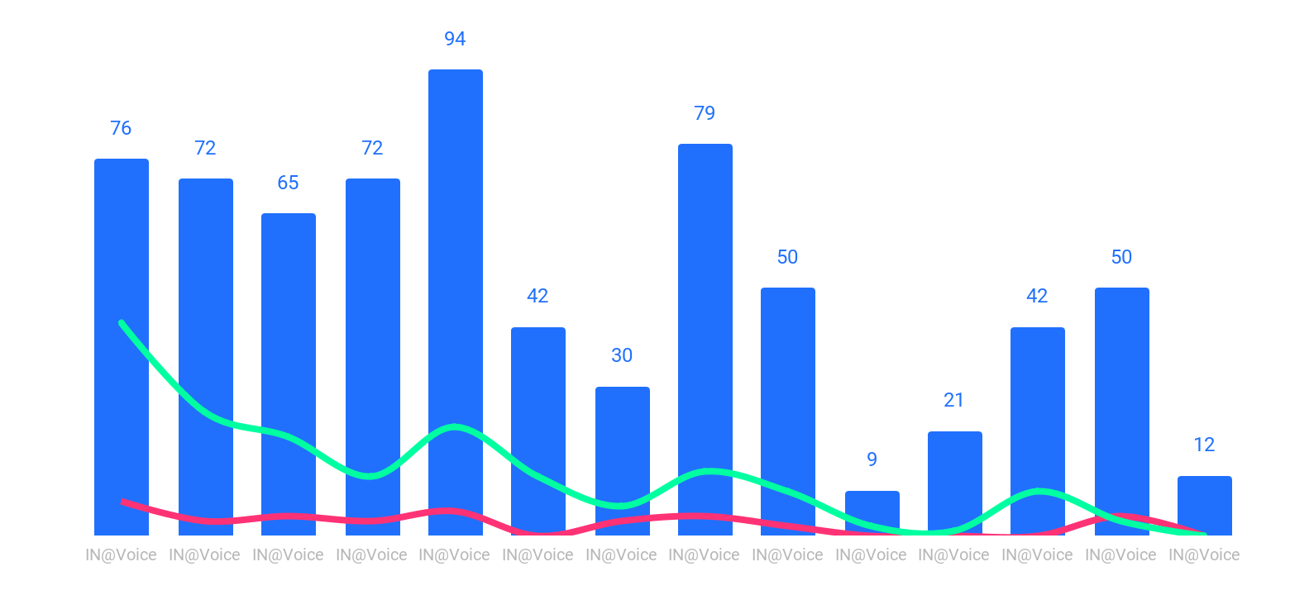
динамика изменения числа заявок без учёта регрессионного тестирования
ошибка ПО
ошибка документации
итого заявок
IN@Voice
IN@Voice
IN@Voice
IN@Voice
IN@Voice
IN@Voice
IN@Voice
IN@Voice
IN@Voice
IN@Voice
IN@Voice
IN@Voice
IN@Voice
IN@Voice
4.7.39
4.7.40
4.7.41
4.7.42
4.7.43
4.7.44
4.7.45
4.7.46
4.7.47
4.7.48
4.7.49
4.7.50
4.7.51
4.7.52
Notes:
Такой показатель в нашем случае был очень простым – мы считали количество найденных после нас ошибок.
Каждый раз подводя итоги мы смотрели на него и видели тенденцию к уменьшению количества. Несмотря на то, что график конечно колебался.
На данный момент нам удалось достигнуть результата в 0 ошибок единожды. Еще многое предстоит сделать, но мы верим в успех и планируем быстро повторить достигнутое на ближайших релизах.
Спасибо за внимание , надеюсь что какие-то из перечисленных приемов помогут вам в вашей работе!
= 23 мин

Slide 21
Maxim.Plavchenok@bercut.com
bercut.com

